Slide 1













Enquête CGE / Votre participation
SET UP
COLLECT
PROCESS
DIFFUSE
Q4
Q1
Q2
Q3
5 dernières promos
15 minutes
Par an / 5 années
Valider l’enquête
Participer chaque année, c’est :
Classement
Promouvoir la diversité d’insertion professionnelle de l’école
Augmenter les données collectées et les rendre pertinentes pour l’élaboration des classements de SupOptique
Faciliter la communication de l’école auprès des futures recrues
Données certifiées
Communication
lense.institutoptique.fr/insertion

Slide 2

Insertion Professionnelle après SupOptique
Résultats de l’enquête 2024
Données recueillies par l’association CGE et compilées par Julien VILLEMEJANE

Slide 3

Enquête CGE / Objectifs
Valorisation sur le marché du travail des formations dispensées dans les Grandes Écoles françaises au travers de l’insertion des diplômé·es
32e édition
Sondage sur 5 dernières promotions
136 écoles d’ingénieur·es
199 Grandes Ecoles
~ 40.000 jeunes diplômé·es

Slide 4
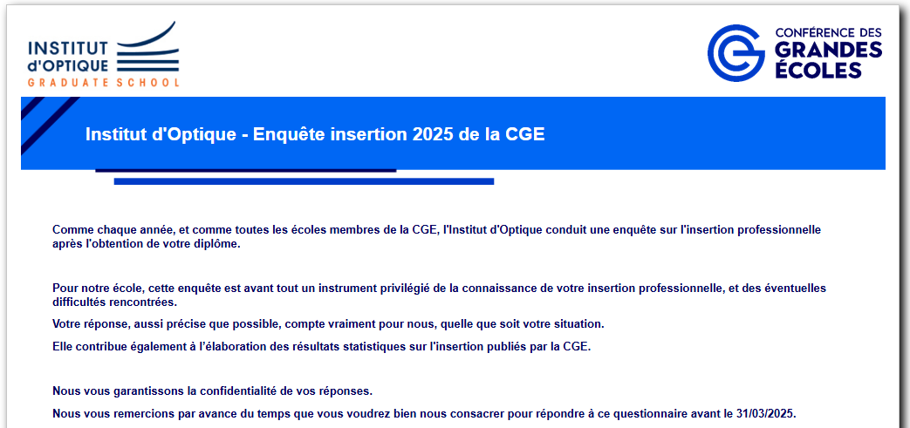

Enquête CGE / Processus
SET UP
COLLECT
PROCESS
DIFFUSE
Q4
Q1
Q2
Q3
~ 140 écoles d’ingénieurs
~ 40.000 diplômé·es
Rapport Annuel
Liste de diffusion
SphinxOnline
Classements
Paramétrage
Données certifiées
5 dernières promos
~ 400 réponses x 200 colonnes
Communication

Slide 5



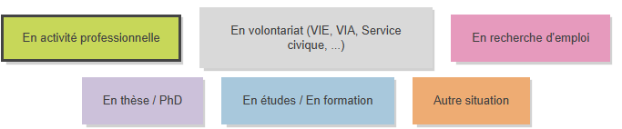



Enquête CGE / Données recueillies
Formation
Situation professionnelle
Satisfaction
Accompagnement professionnel
Contrat / Statut
Taille / Secteur / Service
Enseignements utiles / manquants
COLLECT
Durée de recherche
Contact
Salaire brut annuel
Vacations
Responsabilités
Taxe Apprentissage
Satisfaction
Adéquation Formation

Slide 6
Enquête CGE / Traitement interne
Outil pour la diffusion des résultats
Faciliter l’accès aux résultats pour les étudiant·es et jeunes diplômé·es
« Normaliser » les données présentées
PROCESS
~ 400 réponses x 200 colonnes
lense.institutoptique.fr/insertion
lense.institutoptique.fr/insertion_cfa
DIFFUSE

Slide 7
Enquête CGE / Chiffres clefs
Actifs et Actives
Situations
32,5 %
Salaire brut annuel
En activité
Moyen
38.240 €
45,0 %
En thèse
Femme
Recherche Emploi
37.314 €
15,0 %
Homme
38.880 €
7,5 %
En étude
DIFFUSE
~ 400 réponses x 200 colonnes
Taux net d’emploi
68,4 %
IOGS 2023
Lieux des emplois
T = (Act + Vol) / (Act + Vol + Rech)
Etranger
80 réponses
12,5 %
Taux de réponse
68,4 %
Province
CGE 2023
42,9 %
Ile de France
57,1 %
~ 40.000 réponses

Slide 8
Enquête CGE / Comparaison
Actifs et Actives
Situations
32,5 %
Salaire brut annuel
En activité
72,7 %
>
>
Moyen
38.520 €
38.240 €
45,0 %
En thèse
6,3 %
<
<
Femme
Recherche Emploi
37.256 €
37.314 €
8,8 %
<
15,0 %
>
Homme
38.880 €
39.117 €
7,5 %
En étude
DIFFUSE
6,9 %
~
~ 400 réponses x 200 colonnes
Taux net d’emploi
89,6 %
>
68,4 %
IOGS 2023
Lieux des emplois
T = (Act + Vol) / (Act + Vol + Rech)
<
Etranger
80 réponses
9 %
12,5 %
Taux de réponse
68,4 %
Province
CGE 2023
69,2 %
61,3 %
42,9 %
Ile de France
57,1 %
38,7 %
~ 40.000 réponses

Slide 9
Enquête CGE / Interprétation
Actifs et Actives
Situations
32,5 %
Salaire brut annuel
En activité
72,7 %
>
>
Moyen
38.520 €
38.240 €
45,0 %
En thèse
6,3 %
<
<
Femme
Recherche Emploi
37.256 €
37.314 €
8,8 %
<
15,0 %
>
Homme
38.880 €
39.117 €
7,5 %
En étude
DIFFUSE
6,9 %
~
SALAIRES : 2 femmes dans la fonction publique (salaire d’environ 28000 €)
<
Moyen
38.520 €
39.305 €
~ 400 réponses x 200 colonnes
Taux net d’emploi
<<
Femme
68,4 %
37.256 €
40.094 €
89,6 %
>
>
Homme
38.880 €
39.117 €
IOGS 2023
Lieux des emplois
T = (Act + Vol) / (Act + Vol + Rech)
<
Etranger
80 réponses
9 %
12,5 %
Taux de réponse
68,4 %
Province
CGE 2023
69,2 %
61,3 %
42,9 %
Ile de France
57,1 %
38,7 %
~ 40.000 réponses

Slide 10
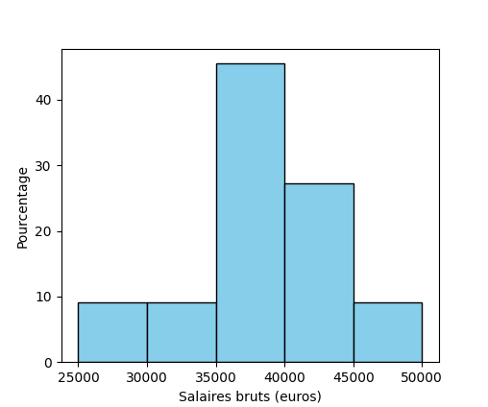
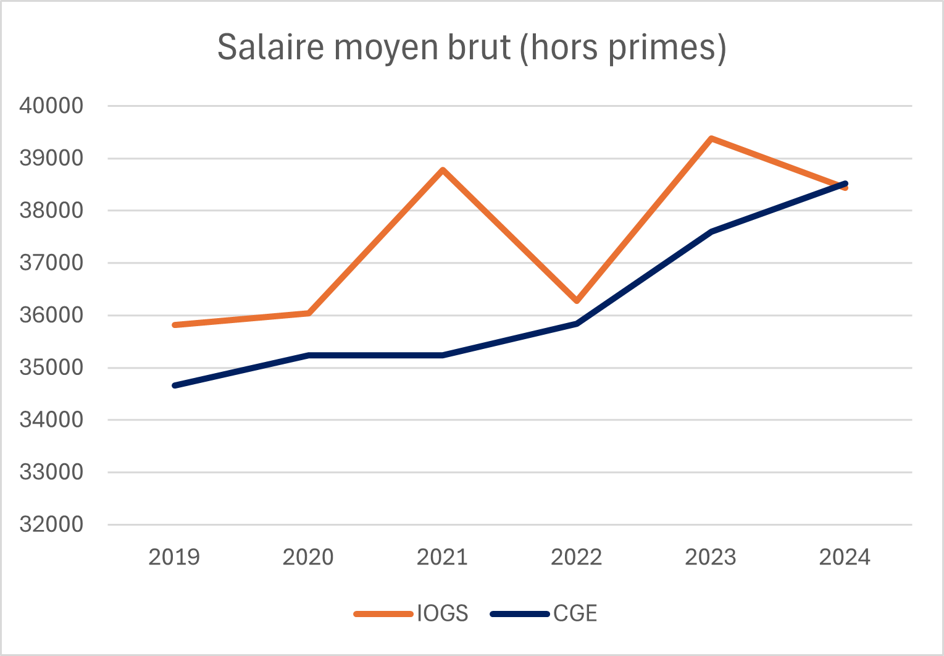
Enquête CGE / Evolution
DIFFUSE
~ 400 réponses x 200 colonnes
IOGS 2023
80 réponses
CGE 2023
~ 40.000 réponses

Slide 11
Enquête CGE / Votre participation
SET UP
COLLECT
PROCESS
DIFFUSE
Q4
Q1
Q2
Q3
5 dernières promos
15 minutes
Par an / 5 années
Valider l’enquête
Participer chaque année, c’est :
Classement
Promouvoir la diversité d’insertion professionnelle de l’école
Augmenter les données collectées et les rendre pertinentes pour l’élaboration des classements de SupOptique
Faciliter la communication de l’école auprès des futures recrues
Données certifiées
Communication

